Slide 1
VIII Xornadas de Bibliotecas Escolares de Galicia
1-2 decembro, 2017. Santiago de Compostela
(Palacio de Congresos)
O alfabeto ten a palabra —Un tango no presente carnívoro.
El alfabeto tiene la palabra —Un tango en el presente carnívoro.
martxel m. b.

Slide 2
1. INTRODUCCIÓN
LA PALABRA SE AHOGA ENTRE LAS PANTALLAS
—¿Para qué son las escuelas?

Slide 3
► Escuela memorística. ► ¿Quién ha elegido los contenidos? ► Aprender para hacer exámenes y sacar buenas
notas > UTILITARISMO > «proletariado intelectual» >
Décadas de «pensamiento insípido». ► Competitividad en centros + industria editorial. ►¿Qué recordamos tras nuestro paso
por la enseñanza obligatoria?
► ¿En qué medida enriquece la Escuela?

Slide 4
► Memorizar y aprender NO son lo mismo. ► Para aprender hay que ENTENDER. ► LA COMPETENCIA LINGÜÍSTICA es la base y
la esencia no sólo del escolar, sino de la
PERSONA.
► Todo aquello que comúnmente denominamos
«conocimiento» es lenguaje.
► El lugar que le otorguemos a la palabra, será el lugar en
el que colocaremos al ser humano en el macroengranaje
del mundo actual.

Slide 5
2. PALABRA e IMAGEN.
Encuentro y pugna entre universos
simbólicos

Slide 6
►Animal symbolicum.
►El símbolo por excelencia es la palabra.
►Todo profesor es profesor de lengua.
►CULTURA DE LA IMAGEN > Siendo la palabra el símbolo constitutivo del ser
humano, resulta que ésta no es el símbolo por
excelencia de un mundo eminentemente visual. < Raíz
del DRAMA.
►Grandes intereses por desplazar la palabra en favor
de la imagen.
►LA PANTALLA = El gran francotirador.

Slide 7
►Diana preferida = la reflexión, la SERENIDAD, la
profundización.
►Trae consigo nuevos modos de consumo > nuevas
formas de actuar > nuevas formas de ser > Necesidad
de desarrollar y atender nuevas competencias; un
nuevo tipo de lectura.
►Un nuevo tipo, también, de alumnado con el que
comunicarnos y trabajar.
►Hilvanar lengua oral y escrita con visual > Lenguaje
de la palabra y el lenguaje de la imagen.

Slide 8
3. HIPERREALIDAD
Cuando lo falso es lo verdadero

Slide 9
► Mutación de lo real en hiperreal.
► Creación artificial de una realidad más atractiva y con
mayor poder de seducción. >
►Su naturaleza acaba por sumir en el olvido a la propia
realidad > El significante se convierte en lo significado.
►La PALABRA, la llave esencial para la comunicación real
exenta de intermediarios. > COMUNIDAD.
►La ESCUELA como institución = ¿Último reducto? > para
ayudar al joven a trascender su personalidad.

Slide 10
LOS GRANDES ENEMIGOS
‘HOMO CONSUMANS’ + ‘HOMO VIDENS’ </> Homo Sapiens
NARCISO > Individualismo y hedonismos =
ENTRETENIMIENTO > Afán desmesurado por
la EXPERIENCIA LÚDICA.
4. PRESENTISMO del instante >
> INSTANTANEISMO > Falta de narrativa temporal >
DESUBICACIÓN EN LA UBICUIDAD.
5. NOVEDAD > Condición del GOCE (acto de CONSUMO) >
¡YO!
¡AHORA!
Fiebre del
CAMBIO PERPETUO vs. ESCUELA-REPETICIÓN

Slide 11
ESCUELA-REPETICIÓN >
Rutina < ¿NUEVAS TECNOLOGÍAS SOLUCIÓN?
b) Aburrimiento < ¿Cómo terminar con los
AUTOMATISMOS SIN DESEO sin que por ello
convirtamos la Escuela en parque de atracciones o en
guardería?
RETOS / PREGUNTAS

Slide 12
RETOS / PREGUNTAS
►¿Cómo insertamos la Escuela en nuestra sociedad
«avanzada»?
►¿Qué valor y qué grado de protagonismo estamos
dispuestos a otorgarle?
►¿Qué sentido tiene que la Escuela marque límites en una
sociedad que aplaude la ausencia de límites?
►¿Cómo puede la Escuela contrarrestar…?:
a) Derecho de infantilismo para todos.
b) Derecho de irrealidad lúdica.
c) Creciente necesidad de olvido del sentido, la evasión,
(mediante actividades fútiles generadoras de placer inmediato).
d) Huir del peso del gobierno de uno mismo < irreflexión.

Slide 13
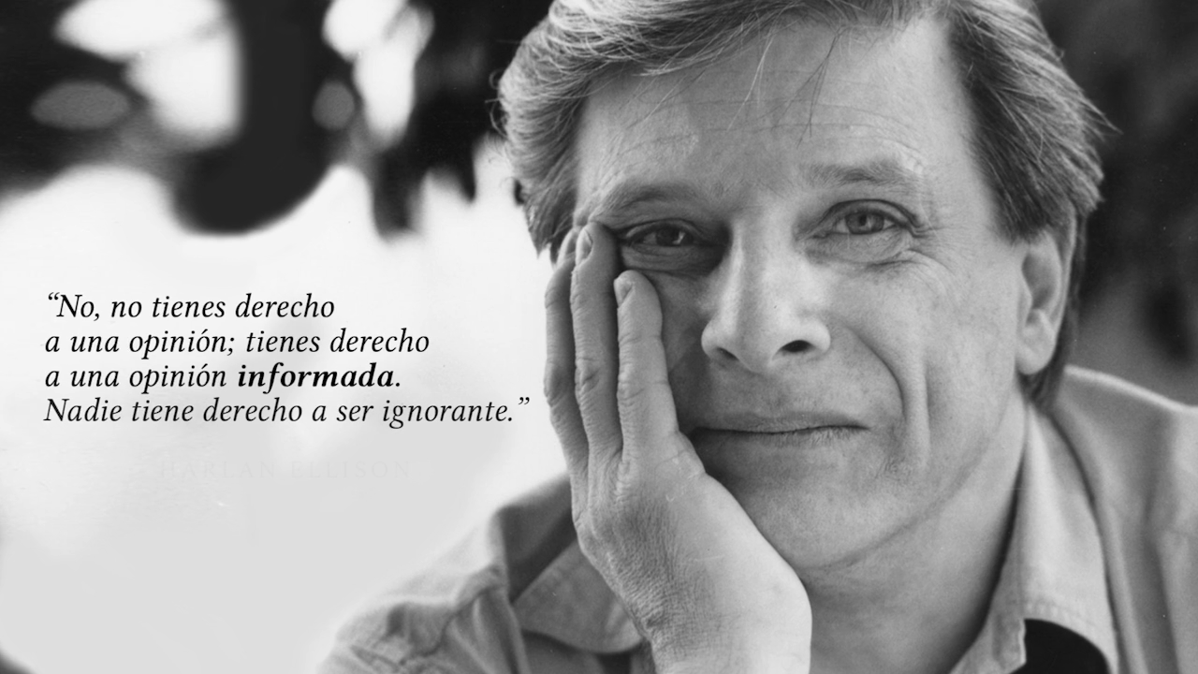
Notes:
No tienes derecho a una opinión – HARLAN ELLISON

Slide 14
RESISTENCIA DE LA ESCUELA
► Soledad de la Escuela y los educadores > una labor a
contracorriente de la realidad que impera.
►La realidad deshumaniza; la Escuela DEBE humanizar.
►La Escuela, como institución = Resistencia ética al modus
vivendi dominante > DEBE promover la renuncia, afanarse
en conducir al joven hacia un estado y una visión donde
resulta esencial la demora de la satisfacción pulsional.
■ LA LUCHA DEL PROCESO FORMATIVO COMIENZA YA ANTES DE PISAR EL AULA.

Slide 15
4. PALABRA y AUTORIDAD
La voz del docente como compromiso

Slide 16
PALABRA y ESTILO
►La palabra tiene un cuerpo > (Massimo Recalcati).
►La clase debe ser vivida como un ACONTECIMIENTO.
►ESTILO: «No se trata ni de una técnica ni de un método. El estilo es la relación que el docente sabe establecer con lo que enseña a partir de la singularidad de su existencia y de su deseo de saber». (M. R.)
► Crisis sin precedentes del discurso educativo >
¿Quién —qué— puede salvar la palabra (dicha, escrita, escuchada) frente a un mundo…..’UN MUNDO FELIZ’?

Slide 17
«El duende es un poder y no un obrar, es un luchar y no un pensar. Yo he oído decir a un viejo maestro guitarrista: "El duende no está en la garganta; el duende sube por dentro desde la planta de los pies". Es decir, no es cuestión de facultad, sino de verdadero estilo vivo; es decir, de sangre; es decir, de viejísima cultura, de creación en acto».
Federico García Lorca

Slide 18
«Si todo empuja a nuestros jóvenes hacia la ausencia de mundo, hacia el retiro autista, hacia el cultivo de mundos aislados (tecnológicos, virtuales, consumistas), la Escuela sigue siendo lo que SALVAGUARDA LO HUMANO, el ENCUENTRO, los intercambios, las amistades, los DESCUBRIMIENTOS INTELECTUALES, el eros. ¿Acaso el buen enseñante no es aquél capaz de hacer existir mundos nuevos? ¿No es aquél que todavía cree que una hora de clase puede cambiar la vida?».
La hora de clase –Por una erótica de la enseñanza. M. Recalcati

Slide 19
5. CORROMPER A LA JUVENTUD
La verdadera vida

Slide 20
►«Corromper a la juventud» en el sentido socrático, no es un asunto de dinero, no se trata de corrupción moral, ni de placer sexual, ni de poder, se trata, bien al contrario, de una cuestión de «amor-pensado» en pos de la construcción intelectual y espiritual del joven / la joven.
►Nosotros como docentes, como bibliotecarios, como tutores, como adultos, tenemos la responsabilidad de ejercer como guías, como faros, respecto a la juventud > Encaminarlos hacia, —ofrecerles la idea y la visión de— «La verdadera vida».

Slide 21
►Debemos estimular lo que Alain Badiou denomina «el
pensamiento marítimo»:
«No puedo sino desearle a todos [los jóvenes] que no sea la estabilidad lo que venga primero, la posición, la carrera, sino un pensamiento verdadero que sepa ser hermano del sueño. (…). Un pensamiento exacto y nómada, un pensamiento exacto por ser nómada, un pensamiento marítimo. Que todos puedan decir: “He visto la tierra repartida en vastos espacios y mi pensamiento se embebe en el navegante”».
La verdadera vida –Un mensaje a los jóvenes. Alain Badiou

Slide 22
6. ÚLTIMAS PALABRAS…
…primeros pasos (conscientes) del tango

Slide 23
«(…) Aldous Huxley creía que estamos inmersos en una carrera entre la educación y el desastre. Por eso escribía continuamente sobre la necesidad de comprender la política y la epistemología de los medios de comunicación. Finalmente, intentaba decirnos que lo que afligía a la gente de Un mundo feliz no era que estaban riendo en lugar de pensar, sino que NO SABÍAN de qué se reían y por qué habían dejado de pensar».
Neil Postman

Slide 24
«El duende... ¿Dónde está el duende? Por el arco vacío entra un aire mental que sopla con insistencia sobre las cabezas de los muertos, en busca de nuevos paisajes y acentos ignorados: un aire con olor de saliva de niño, de hierba machacada y velo de medusa que anuncia el constante bautizo de las cosas recién creadas».
Teoría y juego del duende –Federico García Lorca
20 octubre 1933 – Buenos Aires

